Slide 1
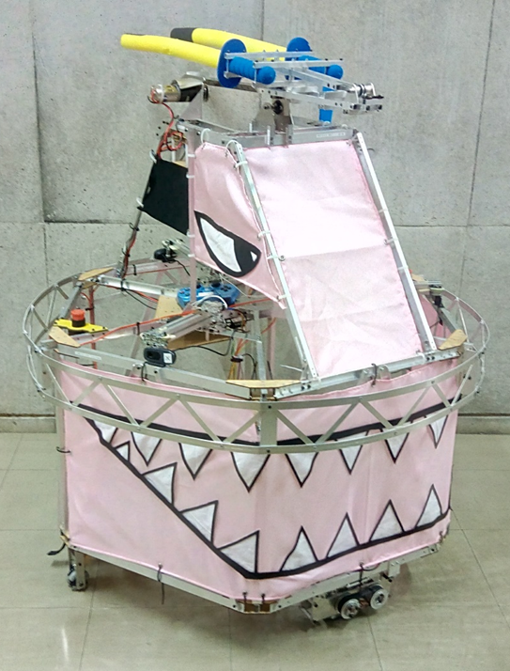
ロボコン用高出力 モータドライバの開発
金沢工業高等専門学校
機械工学科 東出 和賢
Notes:
ロボコン用高出力モータドライバの開発について発表します。

Slide 2
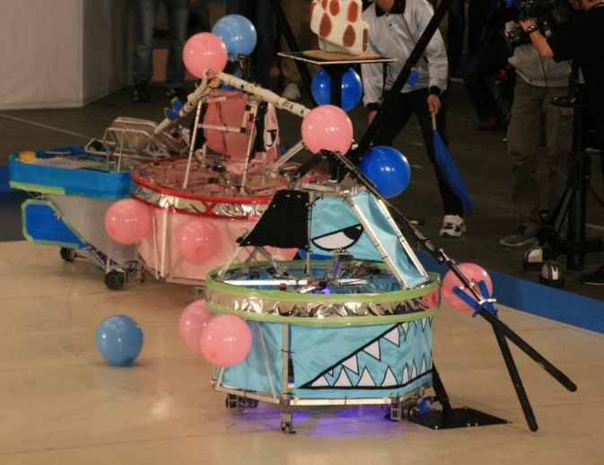
研究背景
6月
高出力モータドライバにITOLAB MOTORDRIVERを使用
※以後, 旧モータドライバ
9月
ITOLAB MOTORDRIVERの不具合
10月
ITOLAB MOTORDRIVERの改善
地区大会当日
要求性能の未達成
Notes:
ロボコン研究室では、毎年NHK高専ロボットコンテストに参加しています。
今年のロボコンは、ロボット同士の風船割り合戦だったので、ロボットに高速な移動が必要でした。
そこで、高出力モータを使用し、モータドライバにITOLAB MOTORDRIVERを使用しました。
しかし、実際に使用してみると問題が多く発生したので改善をおこないましたが、目標とした移動速度を下回ってしまいました。
また、大会では試合中に一台のロボットのモータが動かなくなるトラブルが発生しました。

Slide 3

ロボコン用
高出力モータドライバを作る
Notes:
以上のことから、来年の当研究室で安心、安全に使用できるモータドライバが必要だと思い、ロボコン用高出力モータドライバを開発することにしました。

Slide 4
製作スケジュール
5月 | ルール発表,アイデア出し
6月～8月 | ロボット製作
9月 | 7日:モータドライバ不具合
10月 | 2日:モータドライバ改善 15日:地区大会
11月 | 新モータドライバ製作
12月
1月
短期間での製作が必要

Slide 5

短期間製作のために
ITOLAB MOTORDRIVERを基に製作
回路図,アートワークが連動しているKiCadを使用

Slide 6
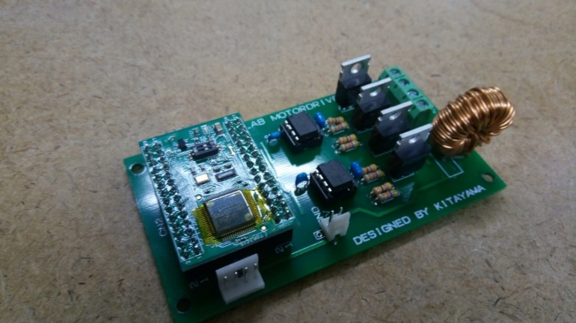
旧モータドライバ使用理由
安価な製作コスト
今年の価格上限は30万円
ロボットを3台製作
速度制御ができる
Notes:
ITOLAB MOTORDRIVERを使用した理由について説明します。
ITOLAB MOTORDRIVERは昨年度に伊藤研究室で開発されたもので、販売されているモータードライバと比べ安価で作成できます。
ロボコンではロボット作製に使用できるお金の上限が決まっており、今年は30万円以内で3台作製しなければいけませんでした。モータが高かった事もあり、できるだけ安く作成する必要がありました。
また、ロボットにフィードバック制御を行いたかったので、エンコーダを用いてフィードバック制御ができるITOLAB MOTORDRIVERを使用しました。

Slide 7
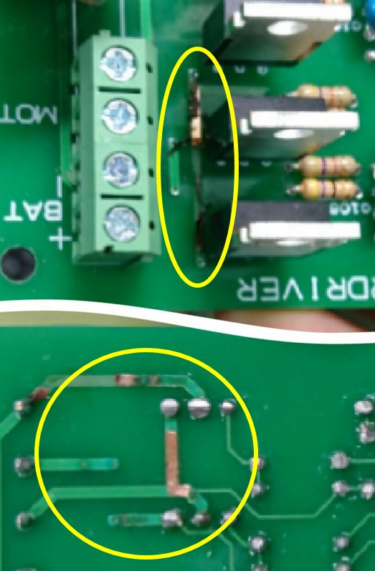
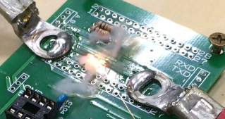
開発中に発生した問題
急加減速時にパターンの焼損
FETの高温化
通信エラー
Notes:
実際に使用してみると、右の図のように急加減速時にパターンの焼損をしたり、回生電流によるノイズの発生、FETトランジスタの高温化、通信エラーなどの不具合が発生しました。

Slide 8
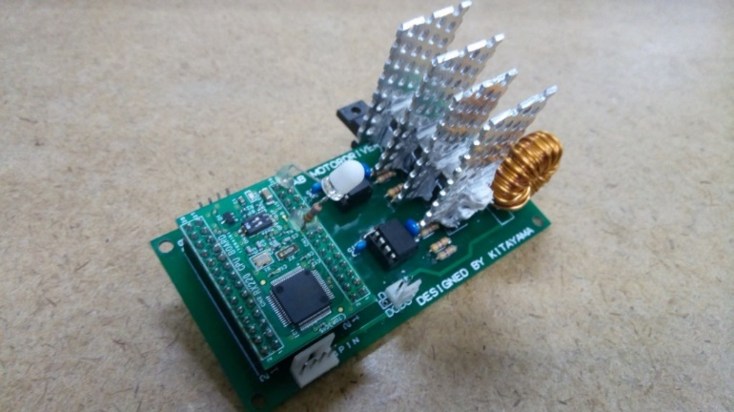
改善点
電流制限プログラムの作成
FETにヒートシンク取り付け
通信エラー確認用LED取り付け
Notes:
不具合修正のために行ったことは、電流制限プログラムの作成、回生ダイオードの取り付け、FETトランジスタにヒートシンクの取り付け、通信エラー確認用のLEDの取り付けです。
右の図が修正後のITOLAB MOTORDRIVERです。

Slide 9
旧モータドライバ使用結果
２秒で
本陣到達
回転数1114rpm必要
結果 700rpm
大会時に1台のロボットのモータが動作せず
不具合の原因が分からず
Notes:
しかし、修正した結果目標の1114rpmまで出ず、700rpmまでしか回転数を上げることができませんでした。
また、大会時に1台のロボットのモータが動かないトラブルが発生し、試合後に原因を探しましたが原因がわかりませんでした。

Slide 10
モータドライバの比較
 | ITOLAB MOTORDRIVER | 新モータドライバ
シリアル通信 | RS232C | RS485
パターン幅 | 1mm | 5mm GNDベタ
汎用LED | × | ○
汎用スイッチ | × | ○
温度センサ | × | ○
電流センサ | × | ○
リセットスイッチ | × | ○
Notes:
そこで新しい高出力モータドライバを作製することにしました。
変更点は、シリアル通信の変更、パターン幅の拡張です。
また、新たに温度センサ、電流センサ、リセットスイッチ、確認用LEDを取り付けます。

Slide 11
新高出力モータドライバ部品仕様
使用マイコン | RX220マイコン
通信規格 | RS485
温度センサ | 動作温度 | -40～125℃
電流センサ | 動作温度 | -40～150℃
 | 検出電流 | 0～100A
最大定格電圧 | 40V
最大定格電流 | 80A
Notes:
こちらが仕様書です。

Slide 12
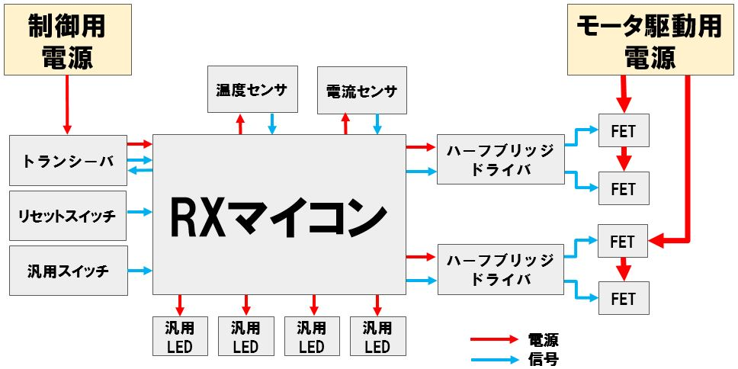
システムブロック図
Notes:
こちらがシステムブロック図です。
信号は全てRXマイコンに入力、RXマイコンから出力されるようになっています。
汎用スイッチは、モータドライバの実験などに使用できる入力信号として使用します。

Slide 13
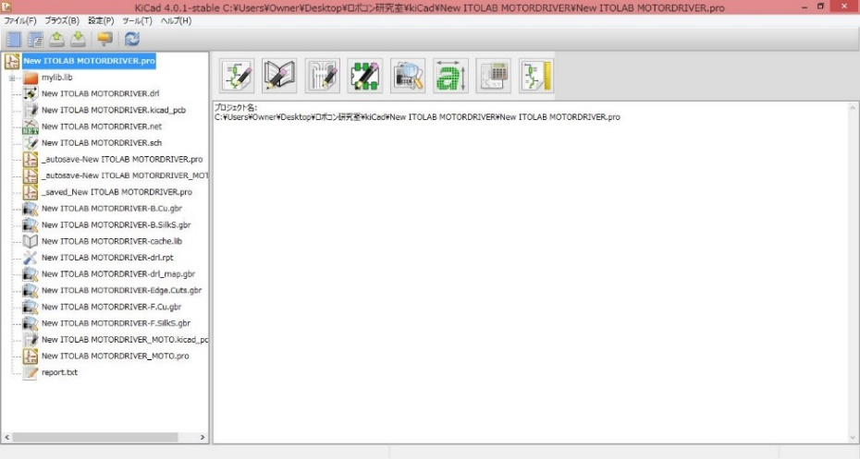
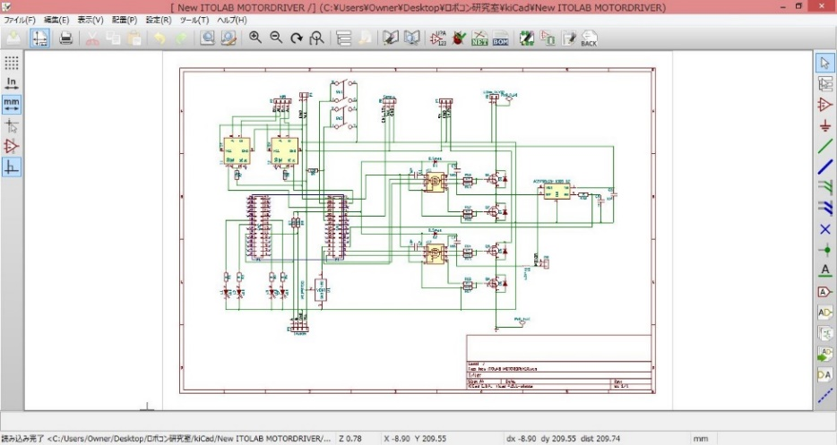
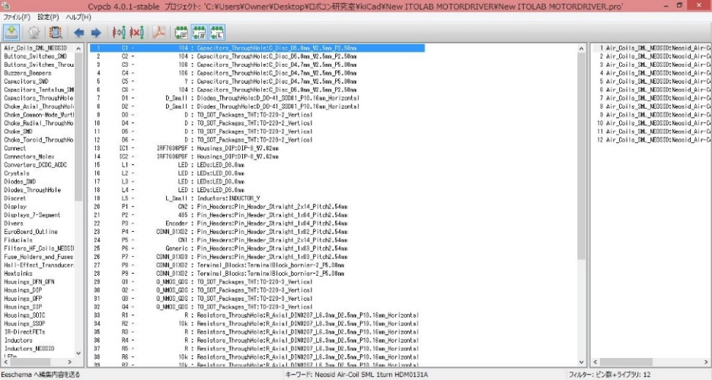
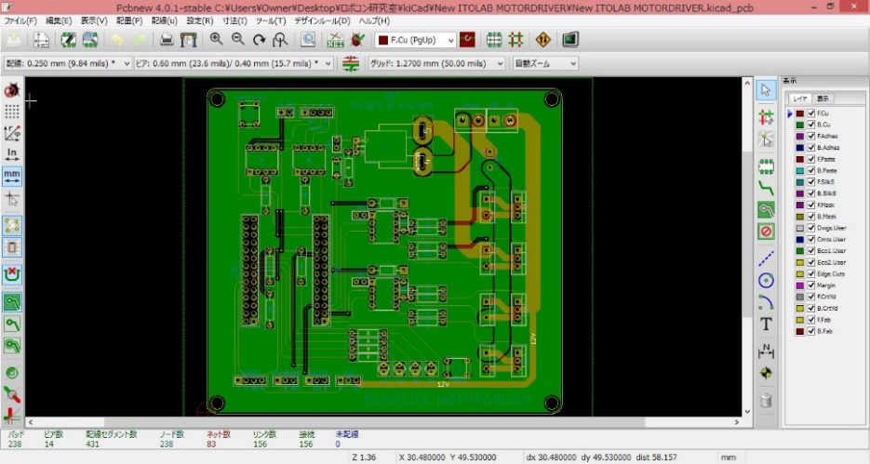
KiCadの流れ
ホーム画面
回路図作成
図とフットプリントの関連付け
アートワーク

Slide 14
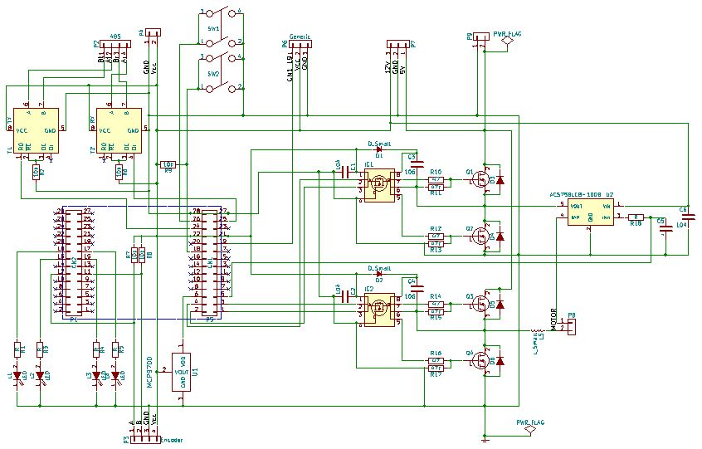
回路図
Notes:
システムブロック図を基に、回路図を作成しました。
回路図は、ITOLAB MOTORDRIVERの回路図を作成した後に、新しい電子部品を接続して作成しました。

Slide 15
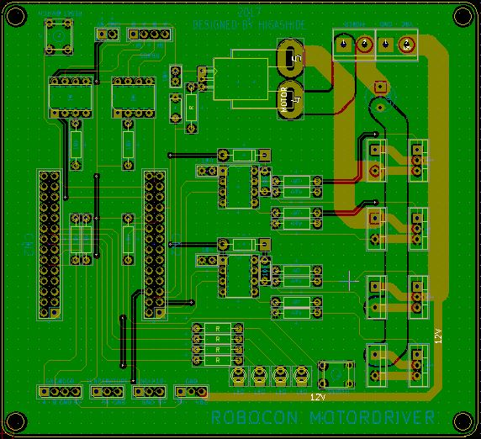
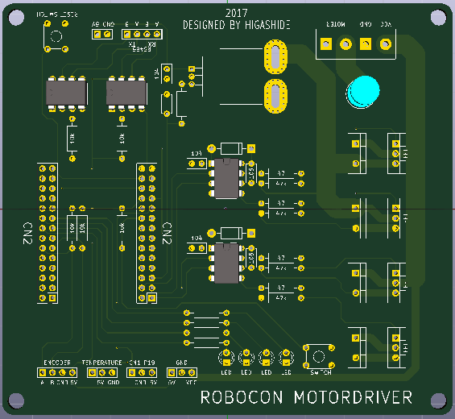
アートワーク
サイズ:105×115mm
Notes:
左の図が回路図から作成したアートワーク図です。
GNDはベタにしています。
右の図は、アートワークから作成した3Dビューアです。

Slide 16
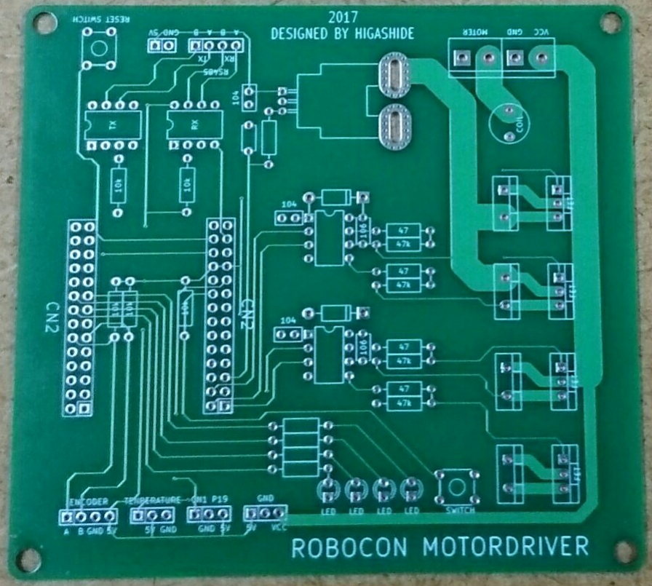
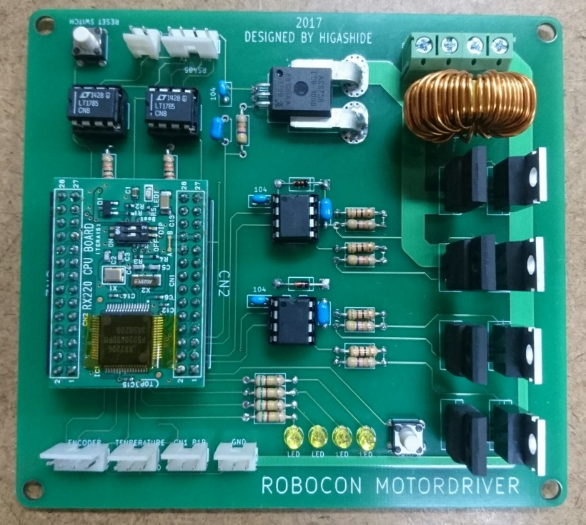
完成品
Notes:
こちらが完成品です。
組み立てるとこのようになります。

Slide 17
動作実験
LEDが点灯するか
汎用スイッチが動作するか
リセットスイッチでRXマイコンのリセットが可能か
RXマイコンからPWM信号の出力が可能か
Notes:
完成後、性能を調べるために実験を行いました。
実験では、LEDが点灯するかの確認、汎用スイッチが動作するかの確認、
リセットスイッチでRXマイコンのリセットが可能かの確認、RXマイコンからPWM信号の出力が可能かの確認を行いました。

Slide 18
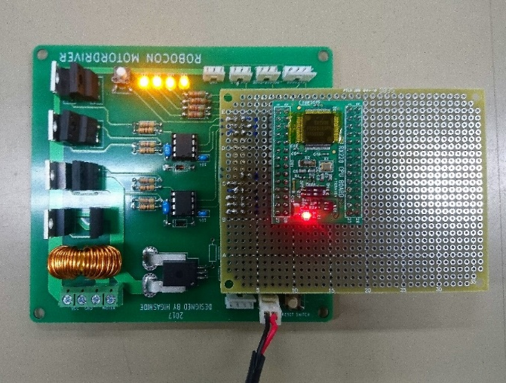
結果
LEDの点灯を確認
汎用スイッチ動作を確認
リセットスイッチでリセット確認
PWM信号の出力によりモータ回転
Notes:
結果、どの実験も成功しました。

Slide 19
まとめ
既存のモータドライバからの改良で短期間で製作
KiCadの利用で設計時間の短縮
Notes:
既存のドライバを改良することによって,短期間で高出力モータドライバの設計,作製を行うことができました.
また,無料配布されているKiCadを使用することによって,回路図,アートワークも短期間で作成することができました.

Slide 20
今後の課題
電流センサ、温度センサの検出値の確認
RXマイコンによるシリアル通信の 確認
Notes:
今後の課題として、電流センサ,温度センサの検出値の確と,RXマイコンによるシリアル通信の確認が必要になります.

Slide 21
ご清聴ありがとうございました
Notes:
ご清聴ありがとうございました

